Slide 1

Курс
«Основы Oracle SQL»
Автор: Рябов Евгений
АО «СберТех»
2016
Notes:
1

Slide 2






Преподаватель:
Рябов Евгений Геннадьевич
Руководитель разработки Департамента Разработки Аналитических решений и сервисов, АО СберТех
15 лет занимаюсь разработкой и архитектурой решений, использующих СУБД
в основном СУБД Oracle

Slide 3
Программа курса
Организационные вопросы. СУБД и её место в стеке современного ПО. Язык SQL и ISO стандарты. Основные возможности СУБД на примере Oracle
Реляционные БД и нормальные формы. Сущности, связи, объекты, ключи, индексы. DDL, DML, DCL, TCL - компоненты SQL, структура SQL выражений.
Выражение SELECT и WHERE, UPDATE, DELETE, TRUNCATE. Функции преобразований и форматов, выражение CASE
Группировка данных с помощью group by, использование having, distinct. Подзапросы.
Работа с множествами (UNION и т.д.). Объединение таблиц в запросах (joins), коррелированные подзапросы.
Транзакции, многоверсионность данных, ACID, deadlock

Slide 4
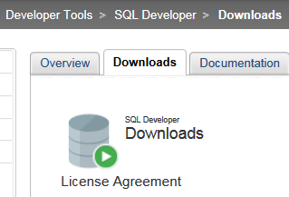
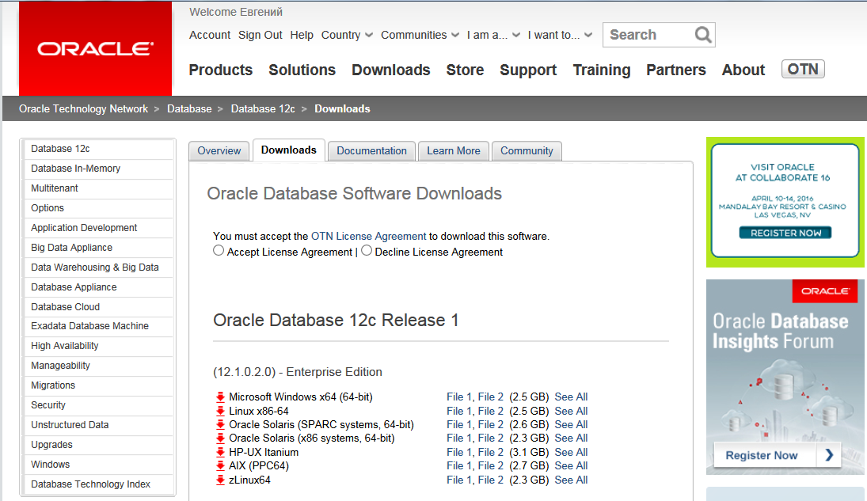
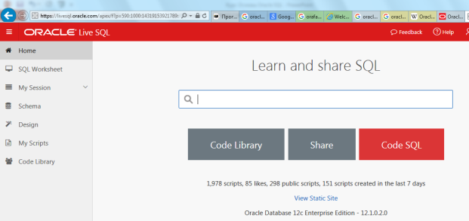
Oracle для обучения
Документация (html и pdf) и сама СУБД, как и множество прочих продуктов Oracle, доступны бесплатно для обучения даже в самых «продвинутых» версиях на сайте oracle.com. Требуется всего лишь «единая» регистрация пользователя
Бесплатная IDE
Облачная площадка для обучения,
в том числе и наша!
Огромное количество сайтов, блогов, форумов, Oracle community

Slide 5
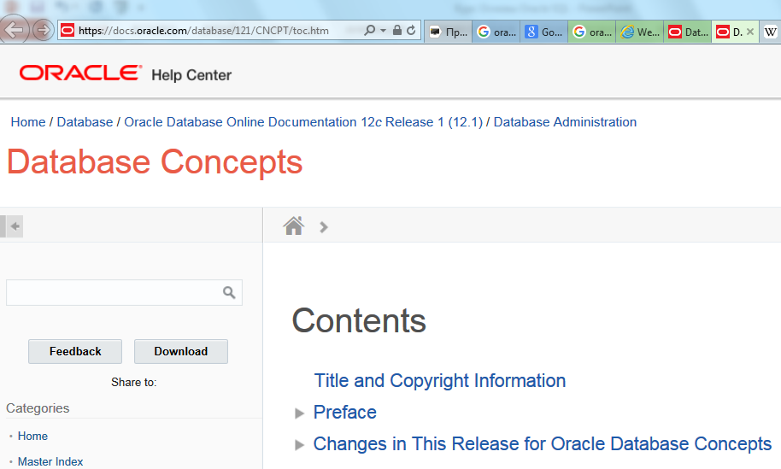
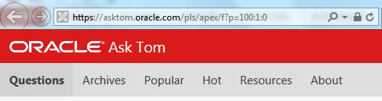
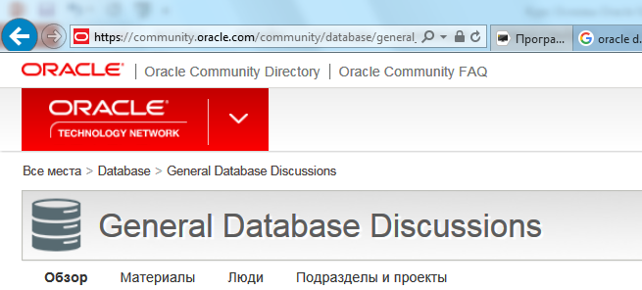
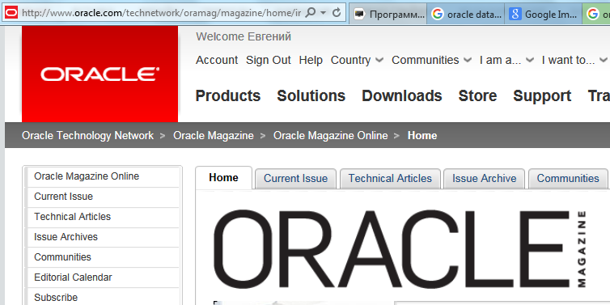
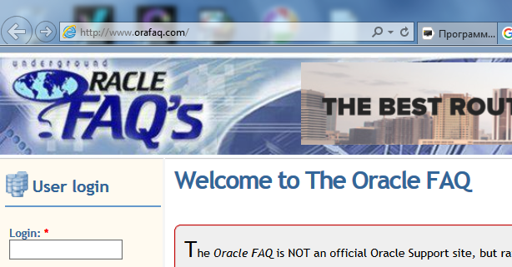
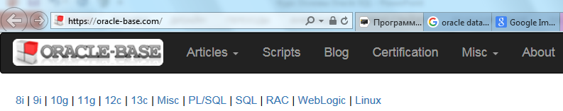
Изучение Oracle СУБД
Концепции, Community, Блоги Oracle, Oracle Magazine, orafaq.com, oracle-base.com, Ask Tom, Oracle white papers, Oracle User Groups sites, etc.

Slide 6
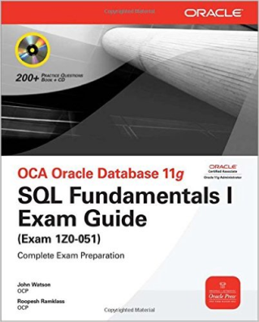


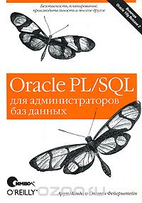

Книги по разработке на СУБД Oracle

Slide 7
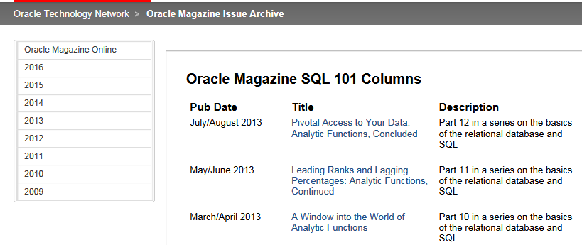
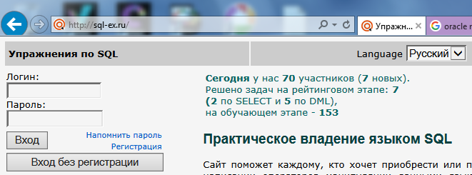
Изучаем Oracle SQL
Отличный цикл статей по Oracle SQL от самого Oracle
Практические задачки по SQL

Slide 8
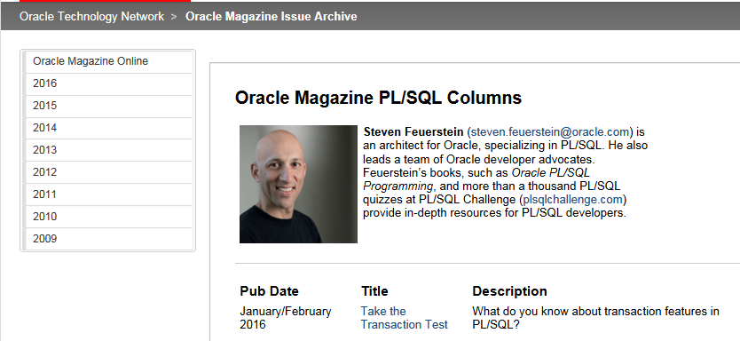
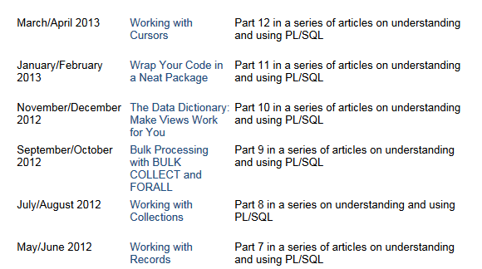
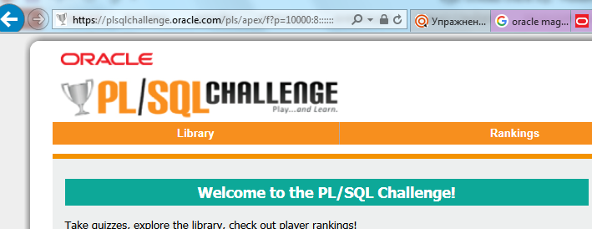
Изучаем Oracle PL/SQL
Отличный цикл статей по Oracle PL/SQL от самого Oracle
Oracle - это не только SQL!
PL/SQL – процедурное расширение SQL
Практические задачки по PL/SQL

Slide 9

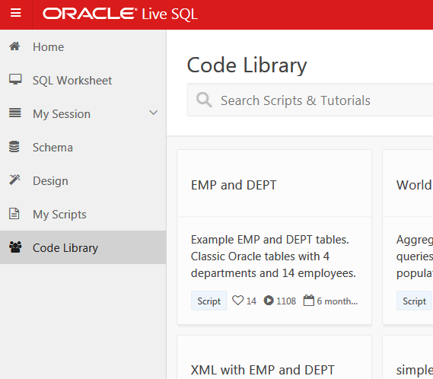
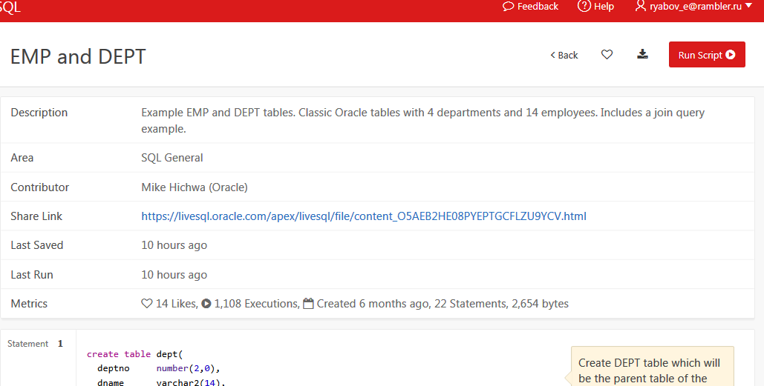
Подготовка среды
Регистрируемся на livesql.oracle.com
Логинимся и выбираем Code Library
Находим и заходим в script EMP and DEPT
Читаем скрипт и выполняем его Большой Красной Кнопкой ☺
Изучаем возможности и параметры livesql, посещая пункты меню слева и справа
В итоге: имеем личную рабочую площадку с парой таблиц с тестовыми данными

